Slide 1

Tecnólogo en Análisis y Desarrollo de Software.
Ficha 2879709
Aprendiz
Juan Pablo Moreno Dueñas
ECOVENTURAS
Notes:
Muy buenos días/tardes. Mi nombre es Juan Pablo Moreno Dueñas, aprendiz del programa Tecnólogo en Análisis y Desarrollo de Software. Hoy quiero presentarles mi proyecto titulado EcoVenturas, una aplicación web de comercio electrónico enfocada en la venta de productos sostenibles propios, con el propósito de fomentar el consumo responsable y generar un impacto positivo en el medio ambiente.

Slide 2
Aplicación Web
EcoVenturas es una aplicación web de comercio electrónico enfocada en la venta de productos sostenibles propios, con el objetivo de fomentar el consumo responsable y generar un impacto positivo en el medio ambiente.
Notes:
EcoVenturas es una aplicación web de comercio electrónico enfocada en la venta de productos sostenibles propios, con el objetivo de fomentar el consumo responsable y generar un impacto positivo en el medio ambiente.

Slide 3

Introducción
Objetivo General
Objetivos específicos
Descripción del sistema
Alcance del proyecto
Requerimientos
- Funcionales
- No funcionales
Diseño del software (Arquitectura)
- Casos de uso e Historias de Usuario
- Diagrama de clases
- Herramientas/plataformas/lenguajes que se usarán.
- Modelo BD : NoSQL
Desarrollo y prototipo
- Interfaz – Módulos implementados
Impacto esperado o beneficios ¿Qué cambia con este sistema?¿Cómo beneficia al usuario final?
¿Con qué aprendizaje me quedo?
Presentar el software funcionando
TEMAS A DESARROLLAR
En la sustentación

Slide 4

Introducción
EcoVenturas surge como una respuesta a la necesidad de contar con plataformas de comercio electrónico que integren tecnología, sostenibilidad y compromiso ambiental. La aplicación busca no solo ofrecer productos, sino también concientizar sobre el impacto de nuestras decisiones de consumo, demostrando que la innovación tecnológica puede estar al servicio del planeta.
Notes:
EcoVenturas surge como respuesta a la necesidad de contar con plataformas de comercio electrónico que integren tecnología y sostenibilidad. Actualmente existen muchas tiendas virtuales, pero la mayoría no tienen un enfoque ecológico ni un control propio de los productos que ofrecen. Con EcoVenturas, buscamos demostrar que es posible desarrollar un sistema moderno, eficiente y amigable con el usuario, que también promueva el consumo responsable.

Slide 5

Objetivo General
Desarrollar una aplicación web con una arquitectura moderna (MERN: MongoDB, Express, React, Node.js), que permita a EcoVenturas gestionar productos, pedidos y usuarios; de manera eficiente y sostenible para el comercio electrónico con la venta de productos propios de manera eficiente, con un enfoque sostenible y amigable con el medio ambiente.
Notes:
Desarrollar una aplicación web con arquitectura MERN que permita a EcoVenturas gestionar productos, pedidos y usuarios de manera eficiente y sostenible.

Slide 6

01.
Implementar una interfaz moderna y responsiva con React + Vite + Tailwind CSS.
02.
Desarrollar un backend en Node.js (Express) para manejar la lógica de negocio y seguridad.
Servicio Nacional de Aprendizaje
Objetivos específicos
03.
Construir y administrar una base de datos en MongoDB, modelada en Compass.
04.
Desarrollar un sistema de autenticación y roles (Administrador y Cliente).
05.
Implementar el CRUD completo para productos y pedidos.
06.
Presentar prototipos visuales y la aplicación funcionando.
Notes:
Diseñar una interfaz moderna con React y Tailwind CSS, implementar un backend en Node.js, construir una base de datos en MongoDB, integrar un sistema de autenticación con roles y desarrollar el CRUD completo de productos y pedidos.

Slide 7
Descripción del Sistema
EcoVenturas es una aplicación web propia que permite:
El sistema permitirá:
Clientes: registrarse, iniciar sesión, explorar catálogo y realizar pedidos.
Administradores: gestionar usuarios, inventario y pedidos mediante un panel de control.
Arquitectura modular: frontend independiente (React/Vite/Tailwind), backend en Node.js y base de datos en MongoDB.
Gestionar usuarios
Ver
ordenes
Crear cuenta
Gestionar reportes
Admin
Gestionar productos
Hacer compras
Iniciar sesión
Gestionar ordenes y pedidos
Agregar productos al carrito
Ver productos
Notes:
EcoVenturas es una aplicación web que ofrece dos tipos de usuarios principales:
Clientes: pueden registrarse, iniciar sesión, ver el catálogo de productos, agregar artículos al carrito y realizar pedidos.
Administradores: tienen acceso a un panel de control donde gestionan usuarios, productos, inventario y pedidos.
El sistema está desarrollado con una arquitectura modular: el frontend se construyó con React + Vite + Tailwind CSS, el backend con Node.js y Express, y la base de datos con MongoDB.

Slide 8
Alcance del proyecto
Incluye:
Plataforma web funcional (frontend + backend).
Base de datos MongoDB (usuarios, productos, pedidos, ordenes).
CRUD completo de productos y pedidos.
Validación de usuarios con roles.
Dashboard administrador.
No incluye (todavía):
Integración con pasarelas de pago.
Aplicación móvil.
Venta de productos de terceros (solo productos propios).
Notes:
El proyecto incluye un CRUD completo de productos y pedidos, validación de usuarios con roles, un dashboard administrador y prototipos visuales diseñados en Figma. Lo que aún no incluye, por ahora, es la integración con pasarelas de pago, aplicación móvil ni participación de vendedores externos, ya que EcoVenturas maneja únicamente productos propios.

Slide 9




Requerimientos funcionales
Servicio Nacional de Aprendizaje
01
CRUD de productos y pedidos.
04
Dashboard con métricas básicas de ventas.
02
Registro e inicio de sesión de usuarios.
03
Asignación de roles (administrador / cliente).
Notes:
Funcionales: CRUD productos/pedidos, login, roles, dashboard.

Slide 10
Requerimientos No funcionales
Servicio Nacional de Aprendizaje
01
04
Usabilidad: diseño moderno e intuitivo con tailwind CSS
Rendimiento: frontend optimizado con Vite.
02
Escalabilidad: backend con Node.js y MongoDB
03
Seguridad: autenticación con usuario y contraseña
Notes:
No funcionales: usabilidad, seguridad, escalabilidad, rendimiento.

Slide 11

Servicio Nacional de Aprendizaje
Diseño del software
Ecoventuras
Notes:
"En cuanto al diseño del software, el proyecto se desarrolló con la arquitectura MERN, cuenta con casos de uso como login, CRUD y gestión de pedidos. El modelo de base de datos es NoSQL en MongoDB, con colecciones principales: Users, Products, Orders, Carts y ContactMessage."

Slide 12


EJEMPLO Titulo 2
Arquitectura: MERN (MongoDB, Express, React, Node.js).

Slide 13
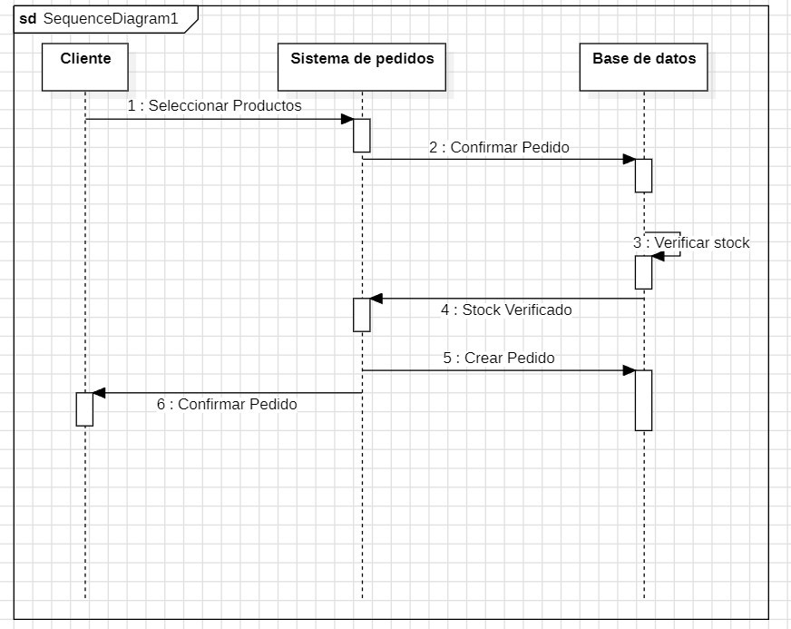
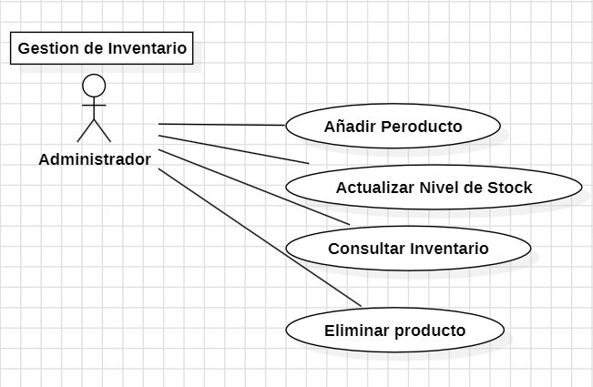
Casos de uso: CRUD de productos, gestión de pedidos.
EJEMPLO Titulo 2

Slide 14
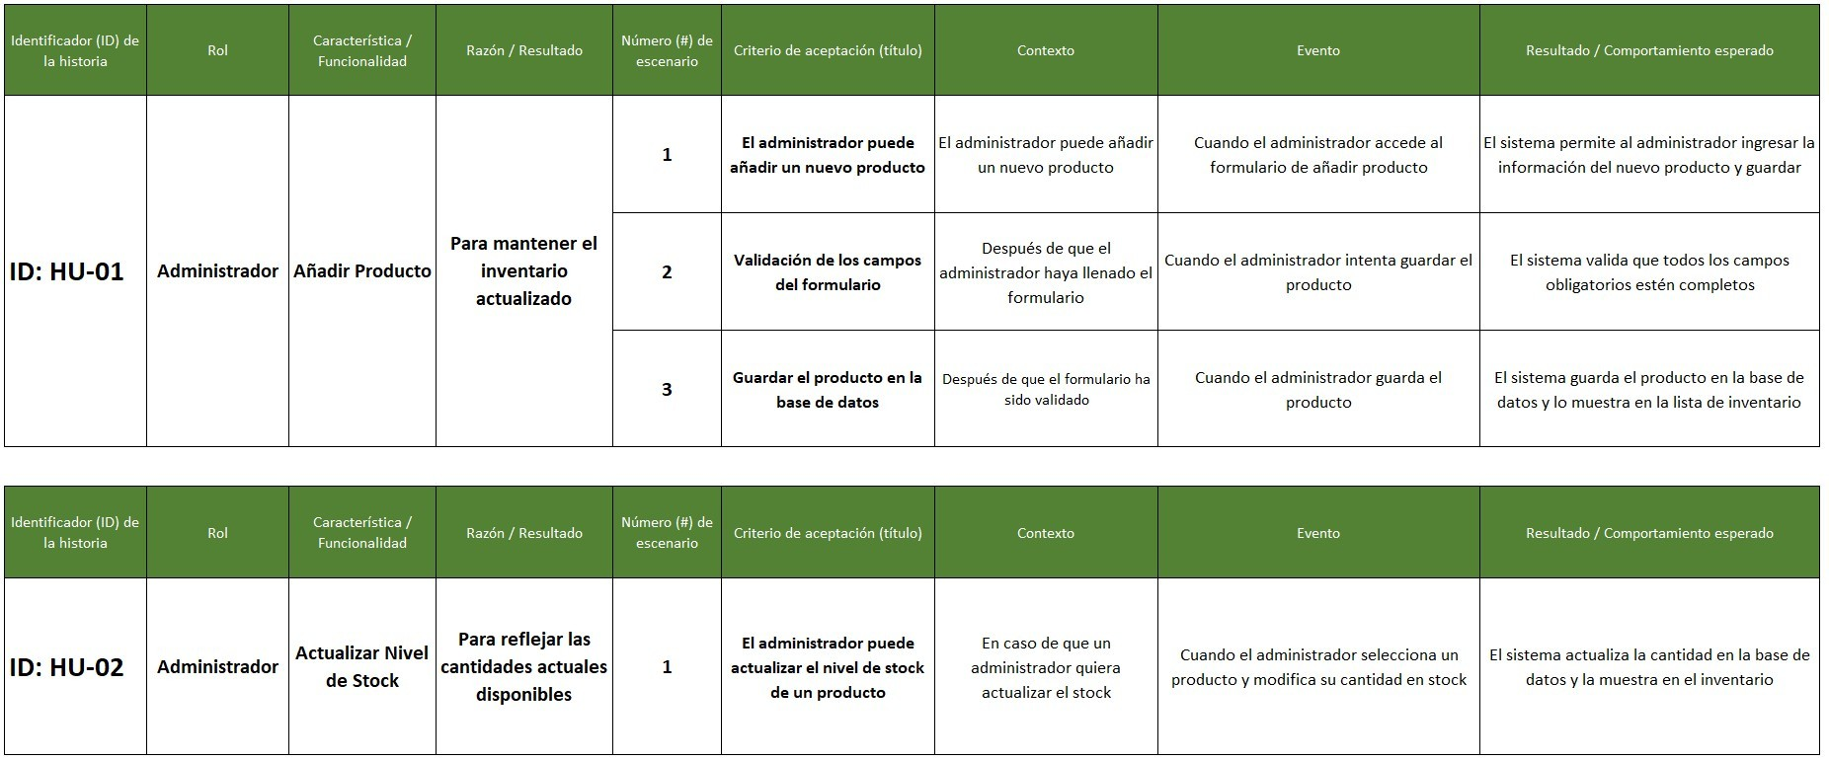
Historias de usuario
EJEMPLO Titulo 2

Slide 15
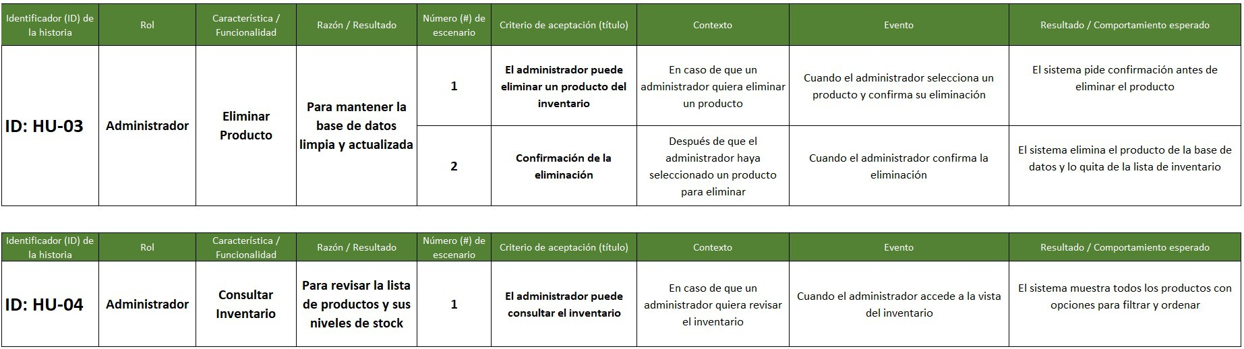
Historias de usuario
EJEMPLO Titulo 2

Slide 16
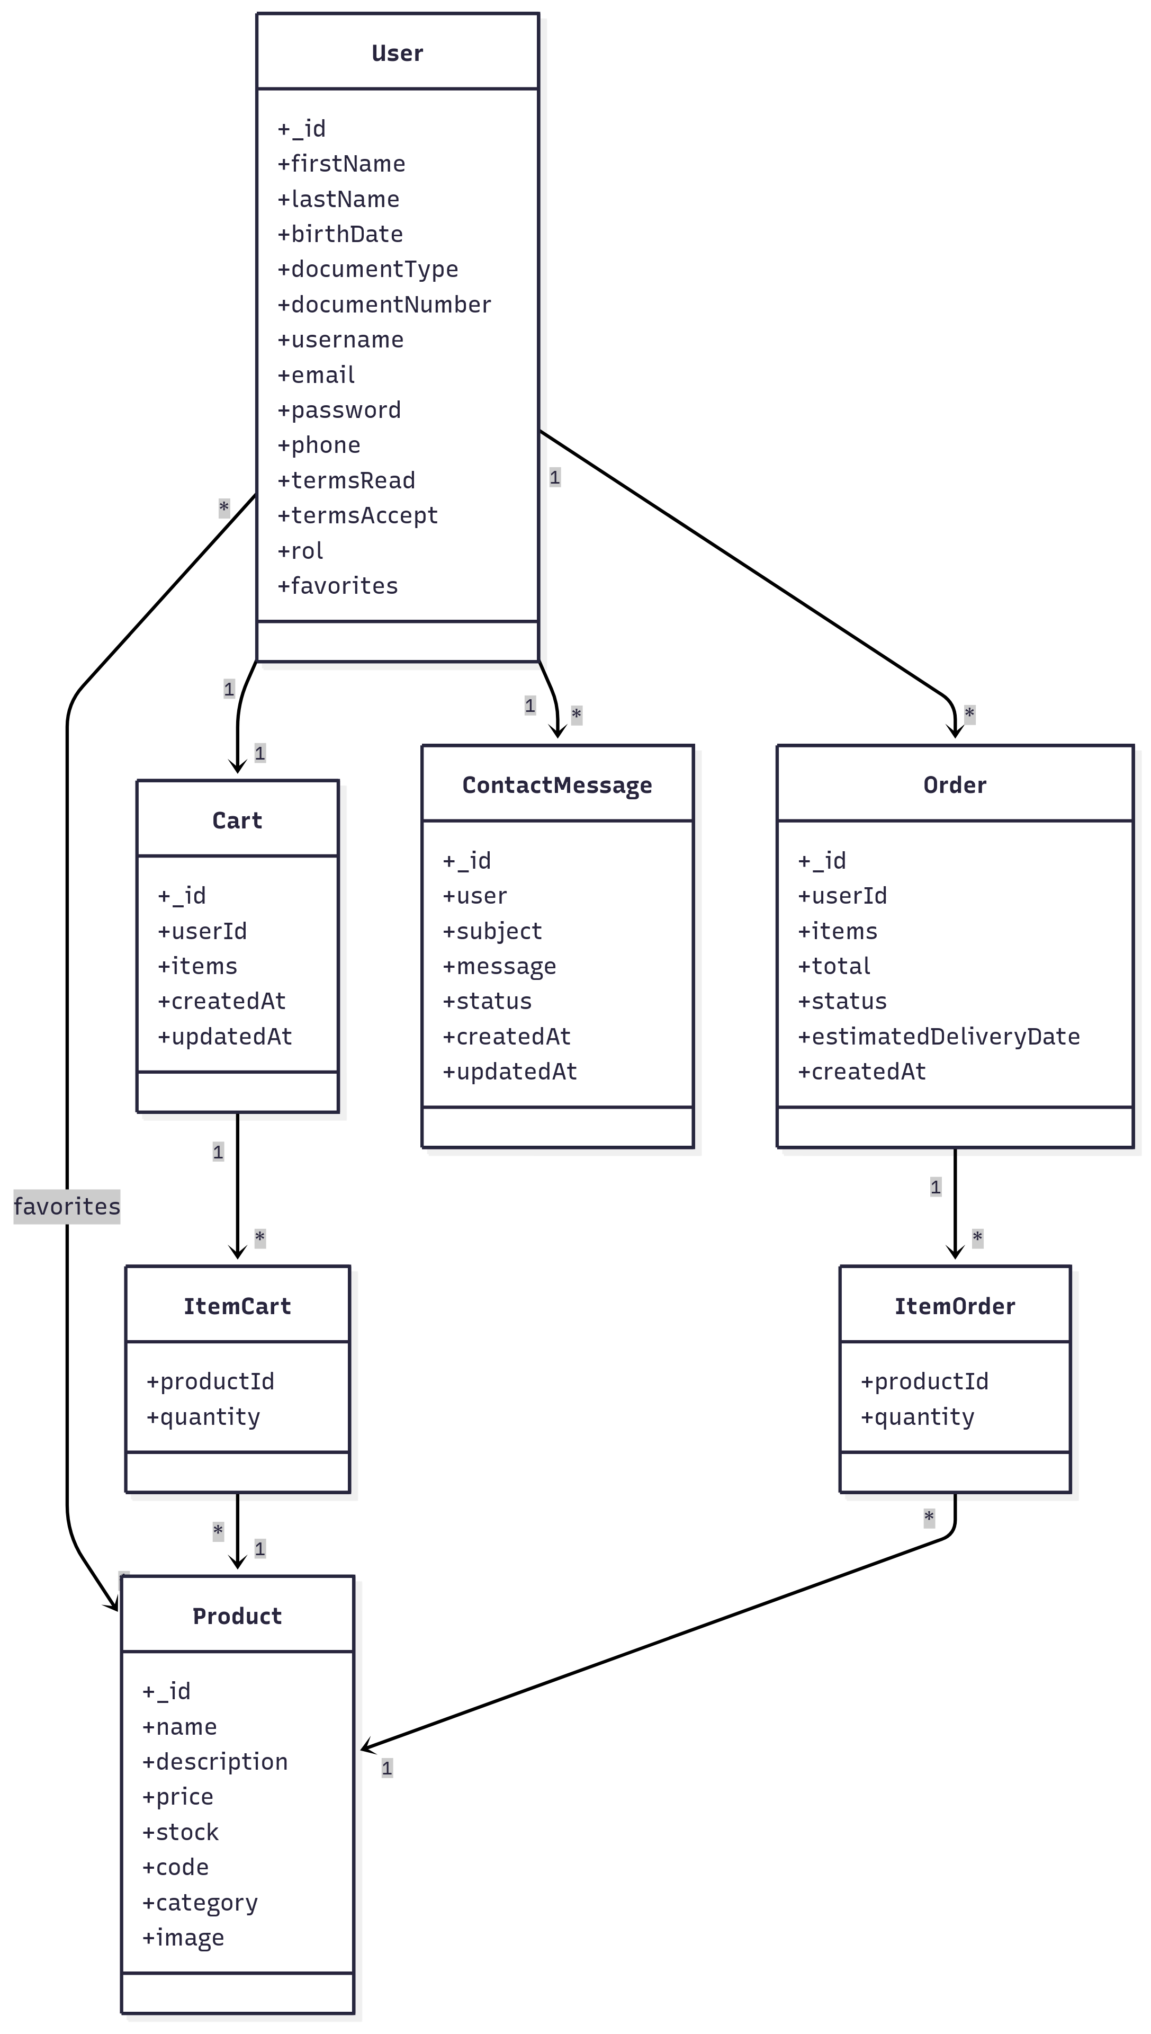
Diagrama de clases
EJEMPLO Titulo 2
Colecciones principales -> Usuarios, Productos, Ordenes, Carrito, Contacto,

Slide 17




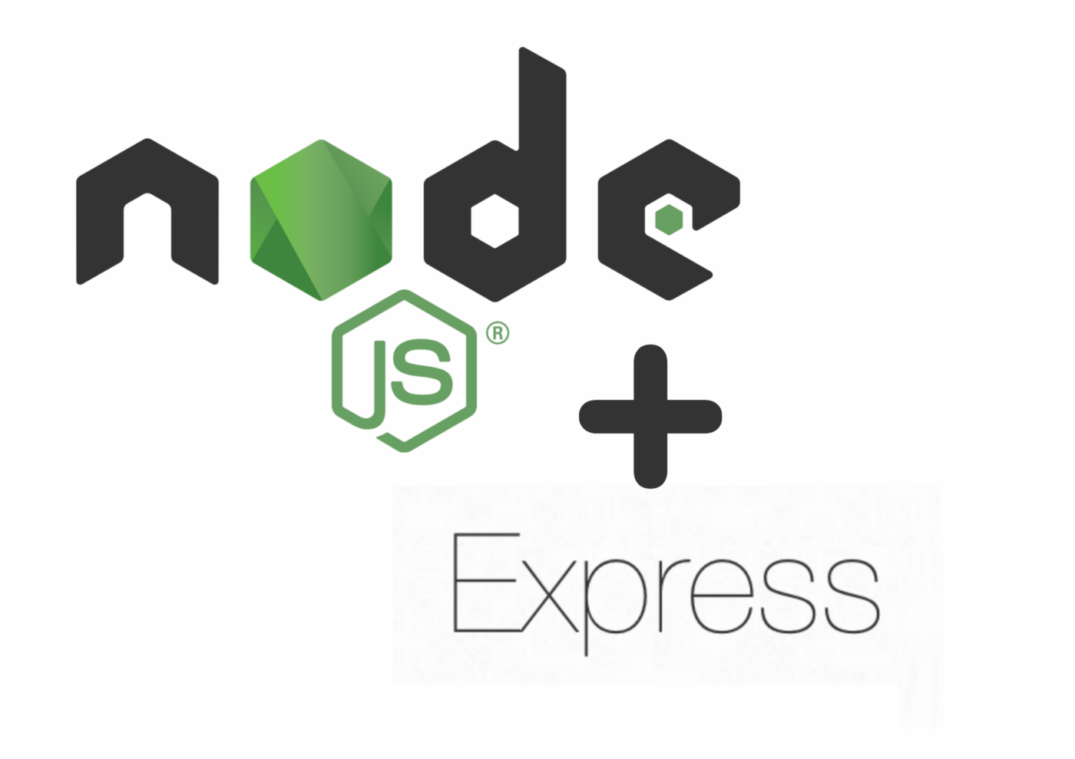
Lenguajes/Plataformas
EJEMPLO Titulo 2
Frontend: React + Vite + Tailwind CSS
Control de versiones: GitHub
Backend: Node.js + Express

Slide 18
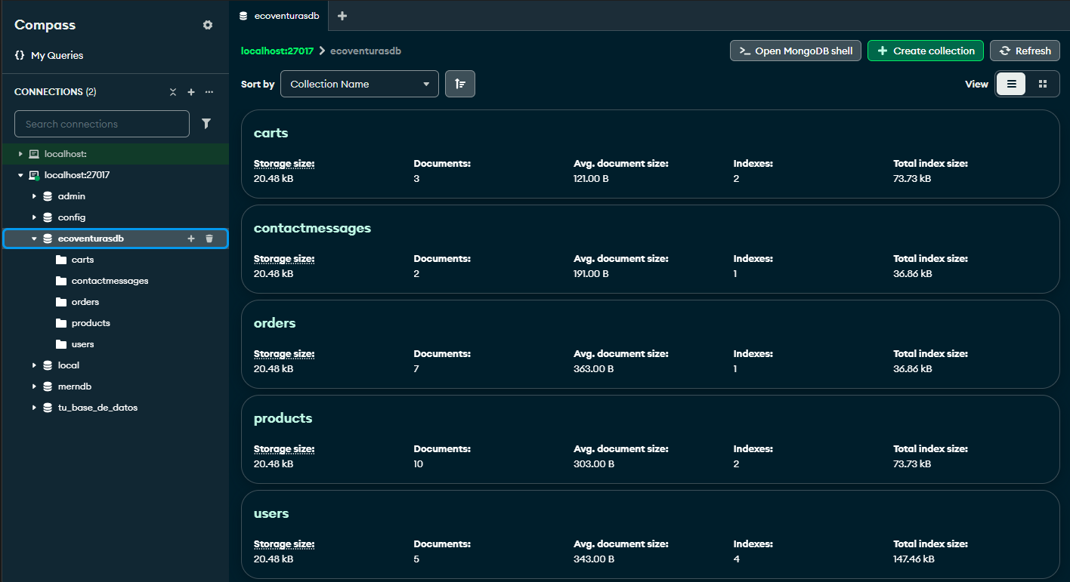

Modelo BD: NoSQL
EJEMPLO Titulo 2
MongoDB (Compass)

Slide 19



Desarrollo y prototipos
01
04
Prototipos en figma
Base de datos MongoDB con colecciones: Usuarios, Productos, Pedidos.
Servicio Nacional de Aprendizaje
02
Frontend implementado con React + Tailwind CSS.
05
Módulos desarrollados:
Autenticación y roles.
CRUD productos.
CRUD pedidos
Dashboard administrador.
03
Backend implementado con Node.js y Express.
Notes:
Primero diseñé los prototipos en Figma (login, registro, home, carrito, pago). Luego desarrollé el frontend con React y Tailwind, el backend en Node.js con Express, y finalmente construí la base de datos en MongoDB Compass.
Los módulos principales implementados son:*
Autenticación y roles.
CRUD productos y pedidos.
Dashboard administrador.

Slide 20
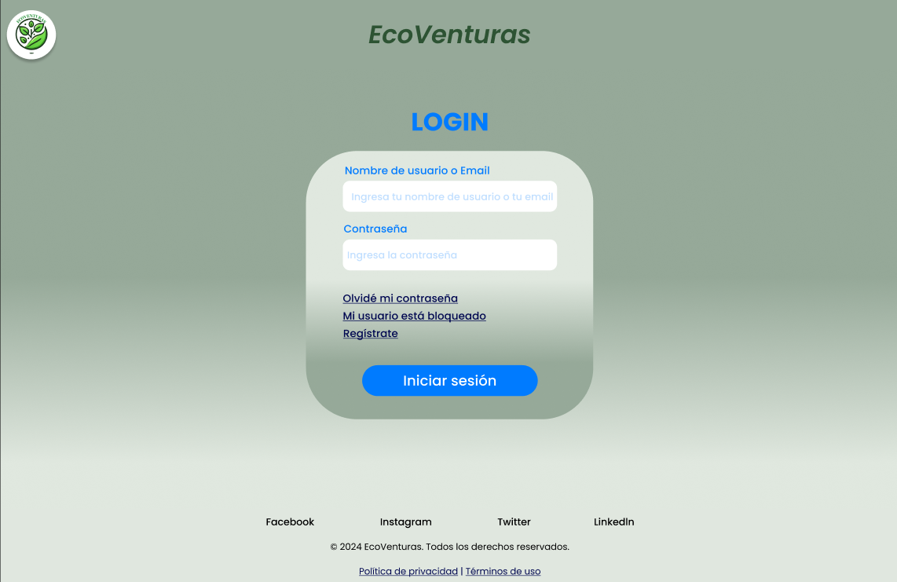
Prototipos en figma
Login

Slide 21
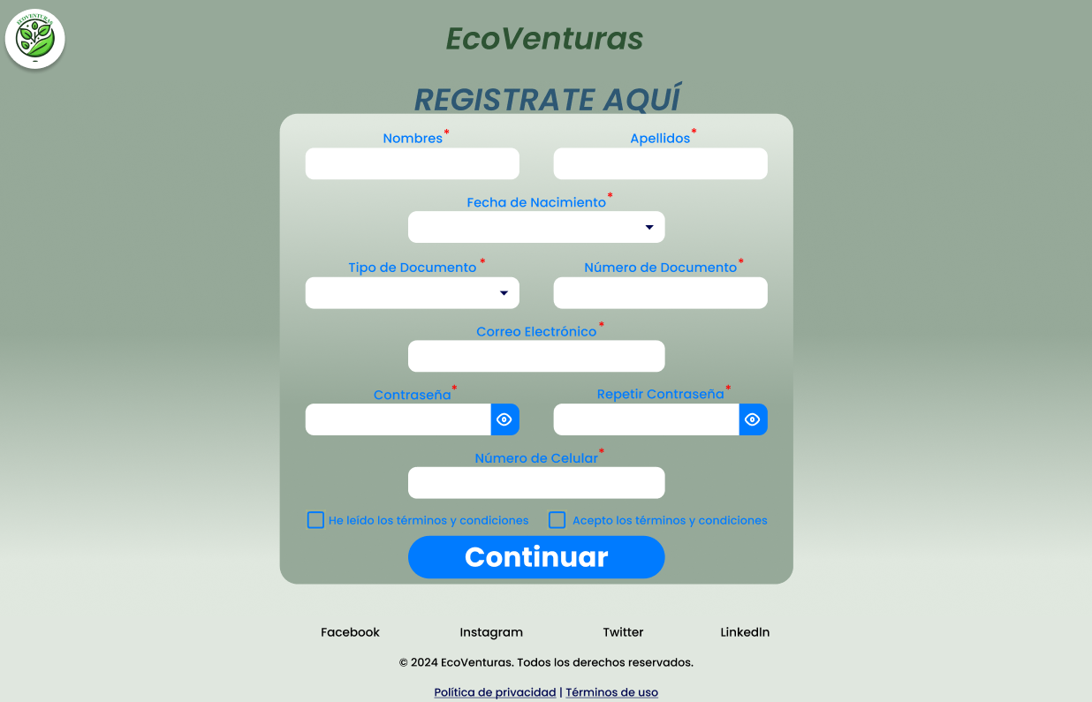
Prototipos en figma
Registro

Slide 22
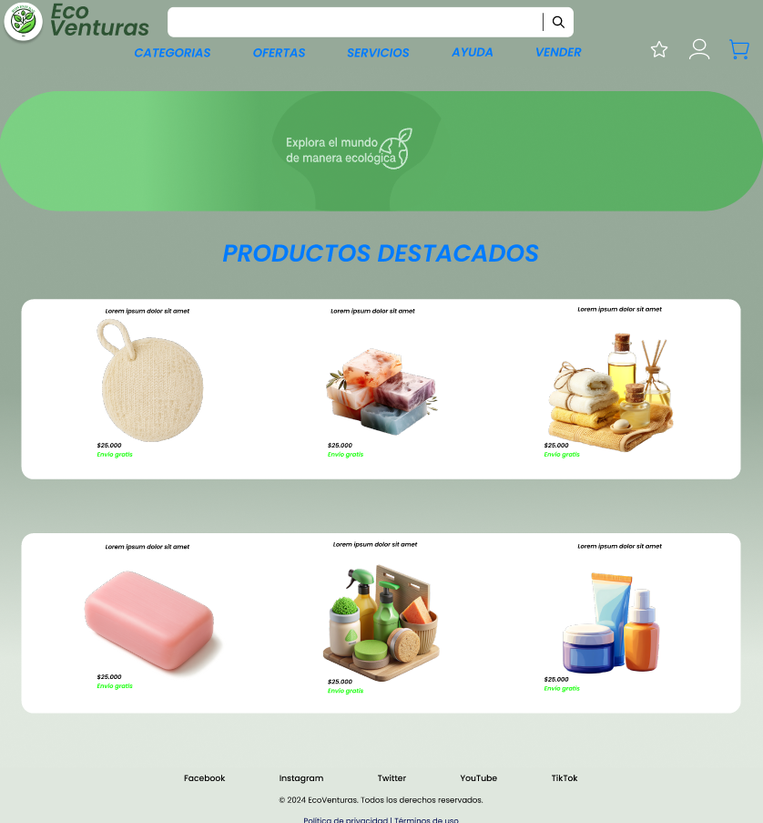
Prototipos en figma
Home

Slide 23
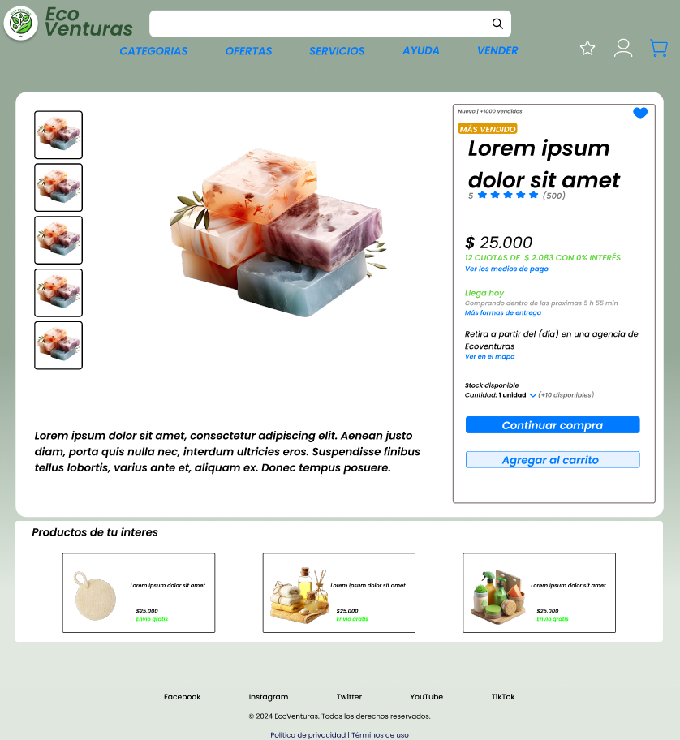
Prototipos en figma
Detalle de un producto

Slide 24
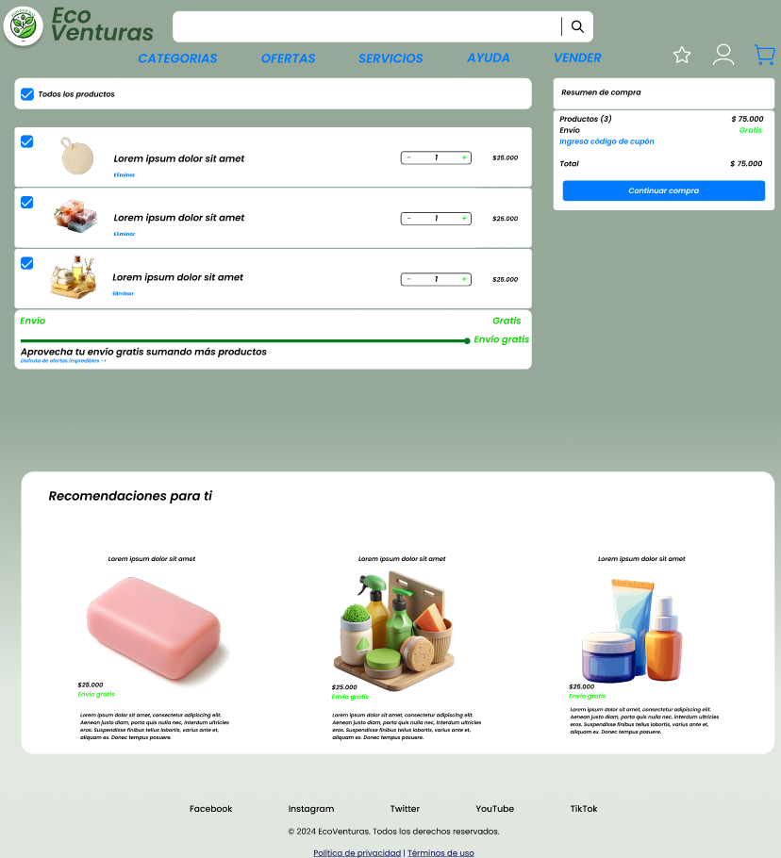
Prototipos en figma
Carrito

Slide 25
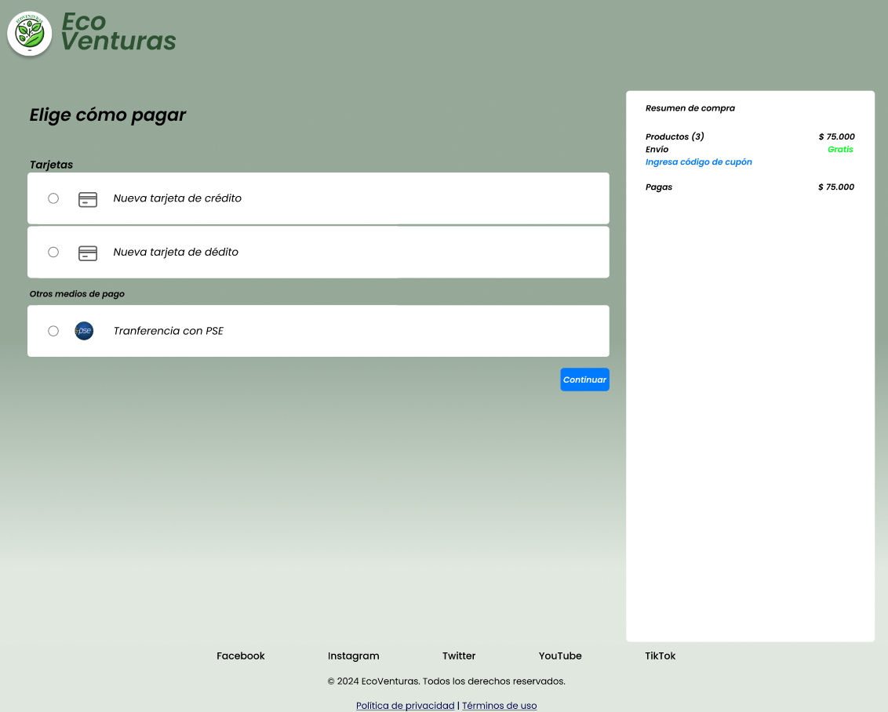
Prototipos en figma
Pago

Slide 26
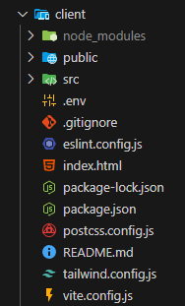
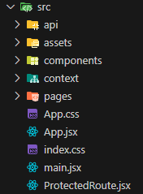
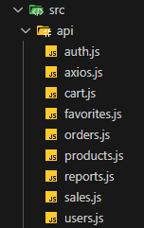
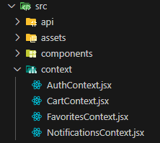
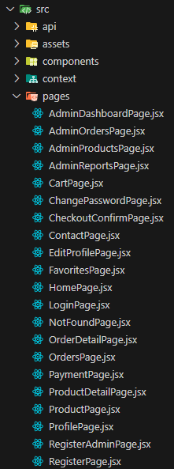
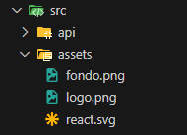
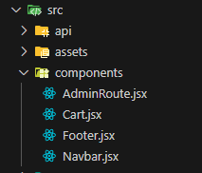
Front-end implemetado con React + Tailwind CSS
Servicio Nacional de Aprendizaje

Slide 27
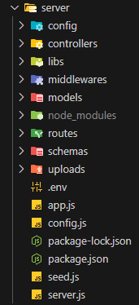
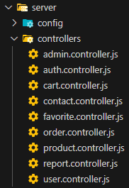
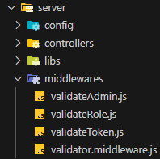
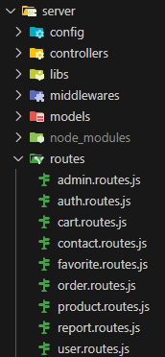
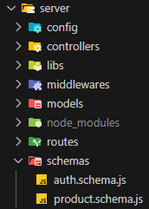
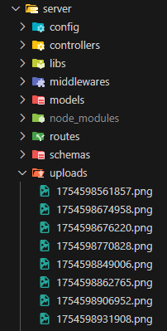
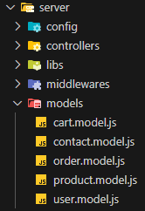
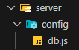
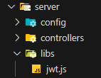
Back-end implemetado con Node.js y Express.
Servicio Nacional de Aprendizaje

Slide 28
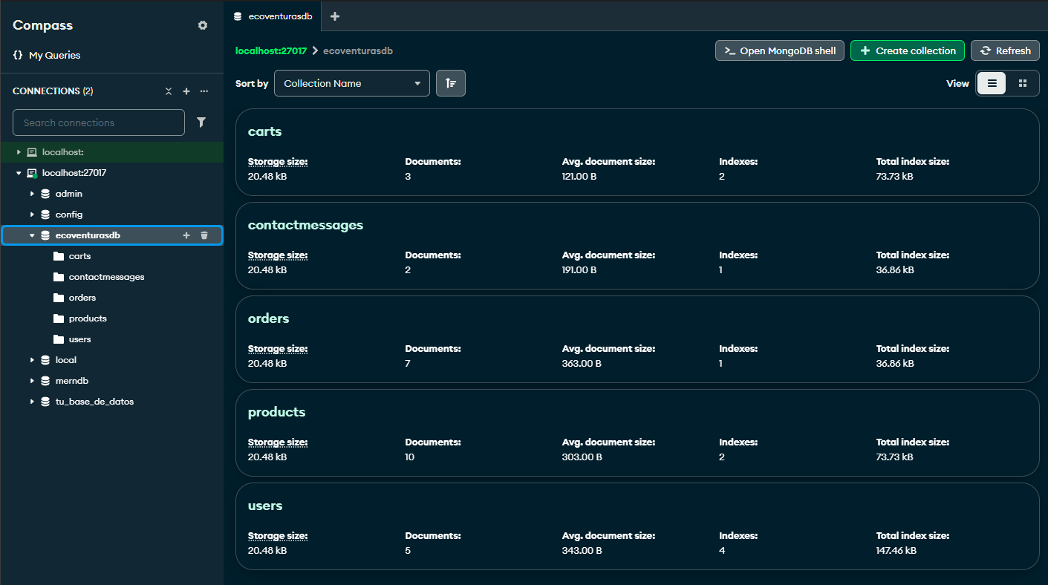
Base de datos MongoDB.
Colecciones
Servicio Nacional de Aprendizaje

Slide 29
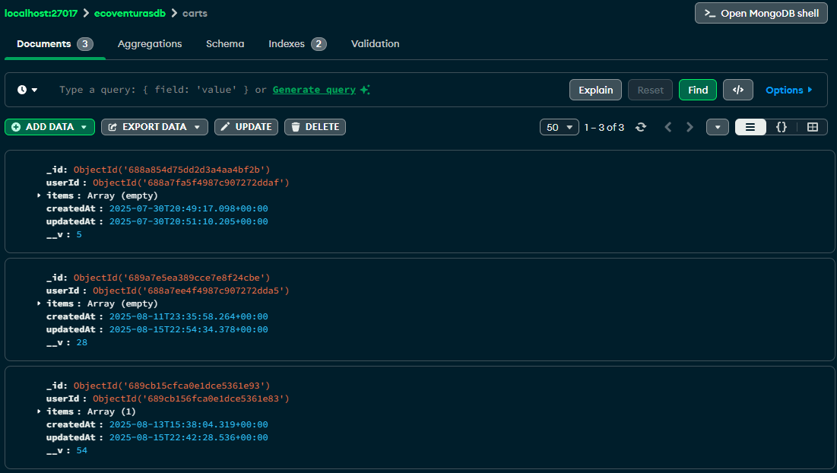
Base de datos MongoDB.
Colección Carts.
Servicio Nacional de Aprendizaje

Slide 30
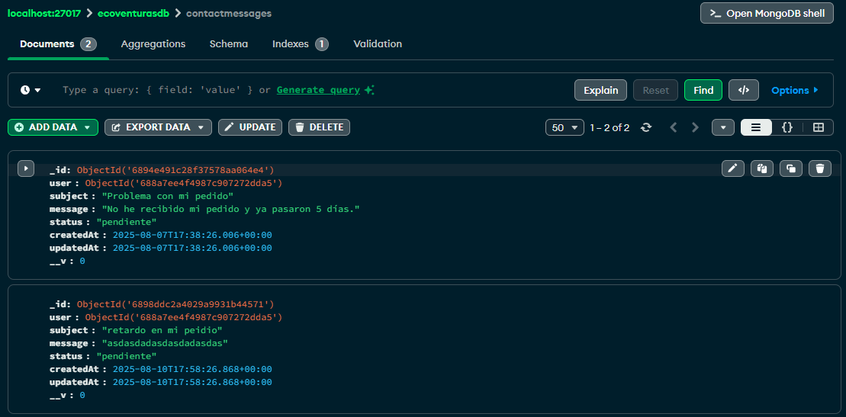
Base de datos MongoDB.
Colección ContactMessage.
Servicio Nacional de Aprendizaje

Slide 31
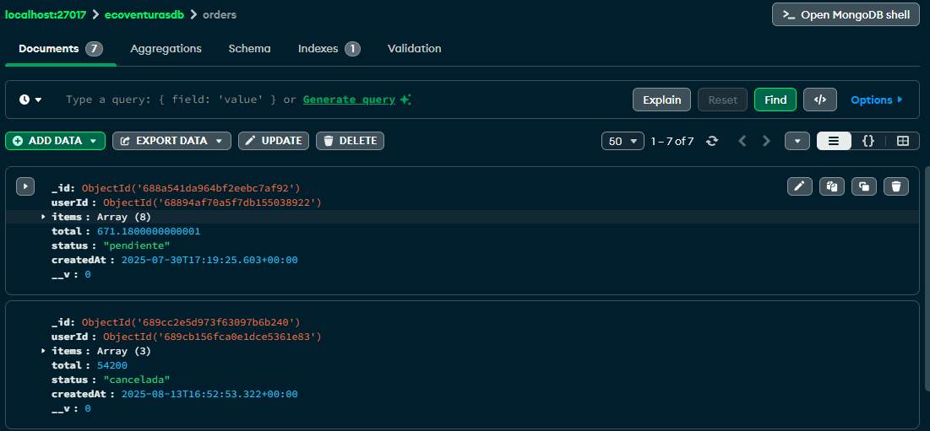
Base de datos MongoDB.
Colección Orders.
Servicio Nacional de Aprendizaje

Slide 32
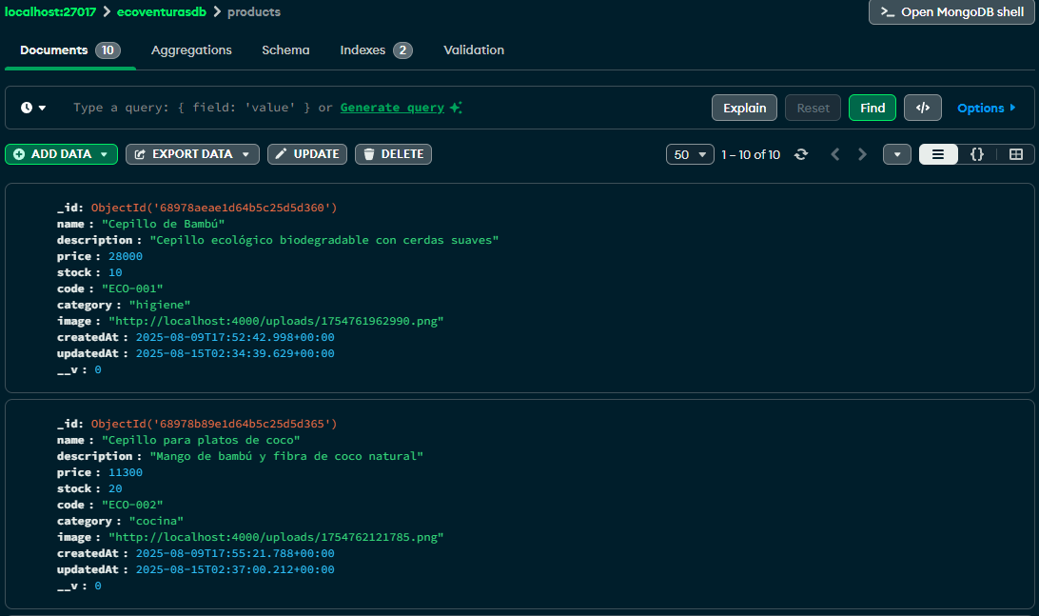
Base de datos MongoDB.
Colección Products.
Servicio Nacional de Aprendizaje

Slide 33
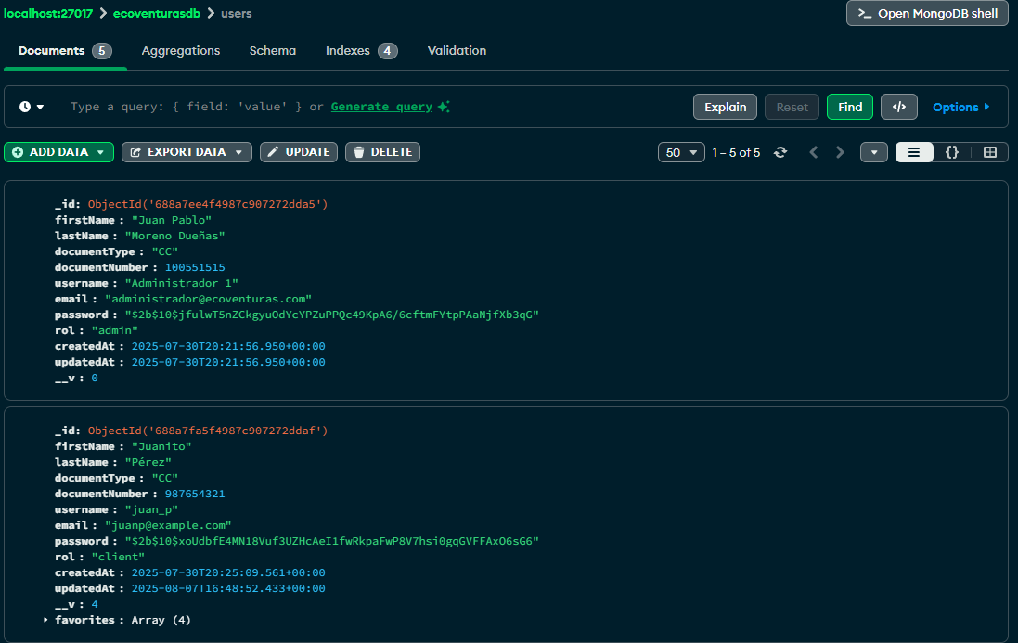
Base de datos MongoDB.
Colección Users.
Servicio Nacional de Aprendizaje

Slide 34


Módulos desarrollados
Servicio Nacional de Aprendizaje
01
Autenticación y roles
02
CRUD productos
03
Dashboard Administrador

Slide 35
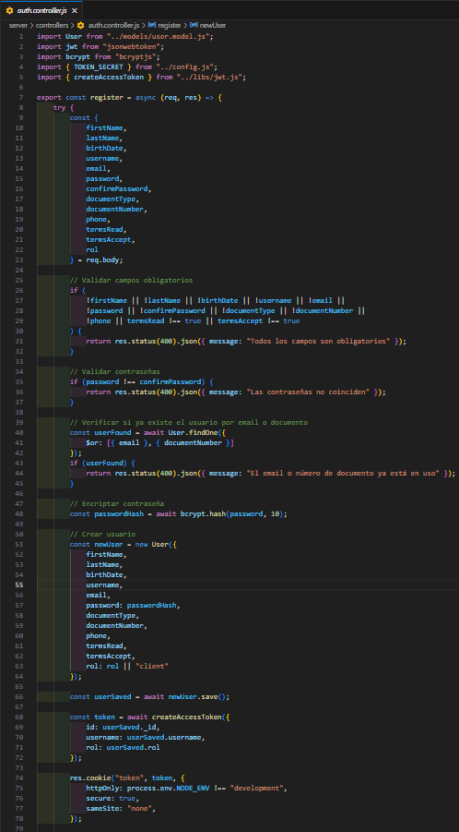
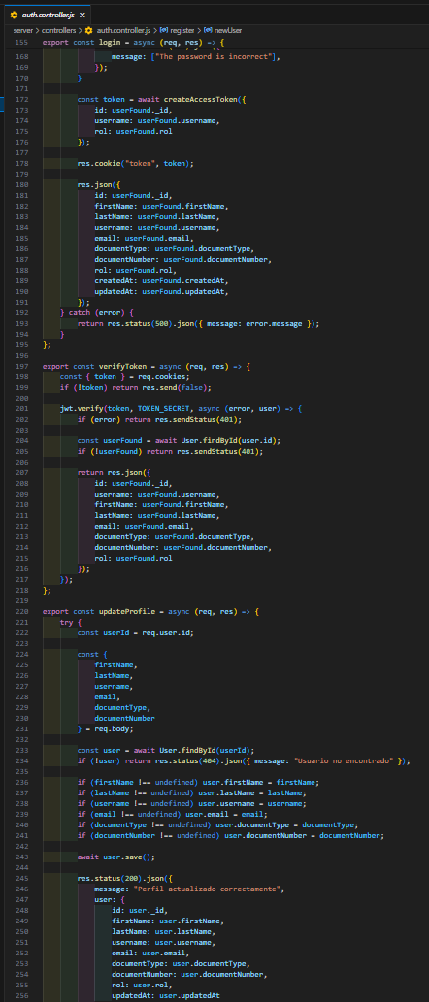
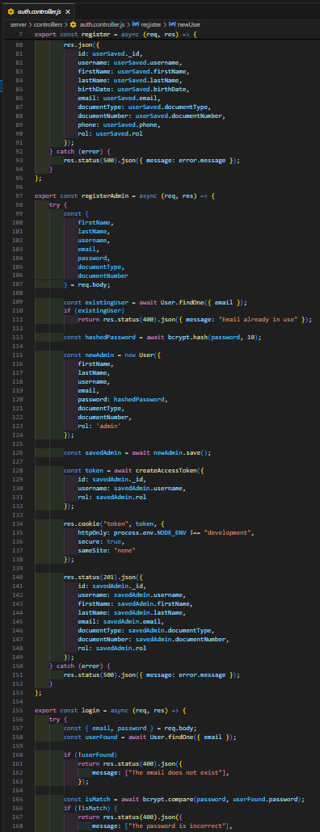
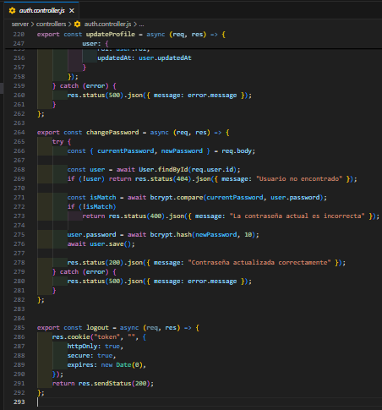
Autenticación y roles
Servicio Nacional de Aprendizaje

Slide 36
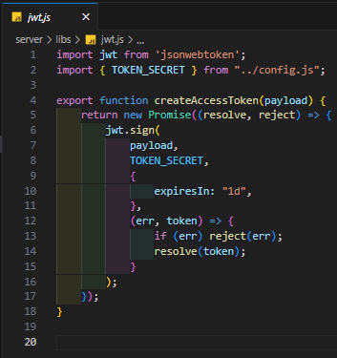
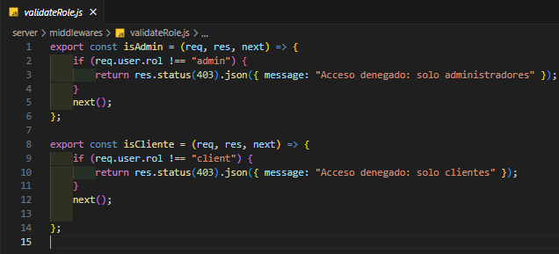
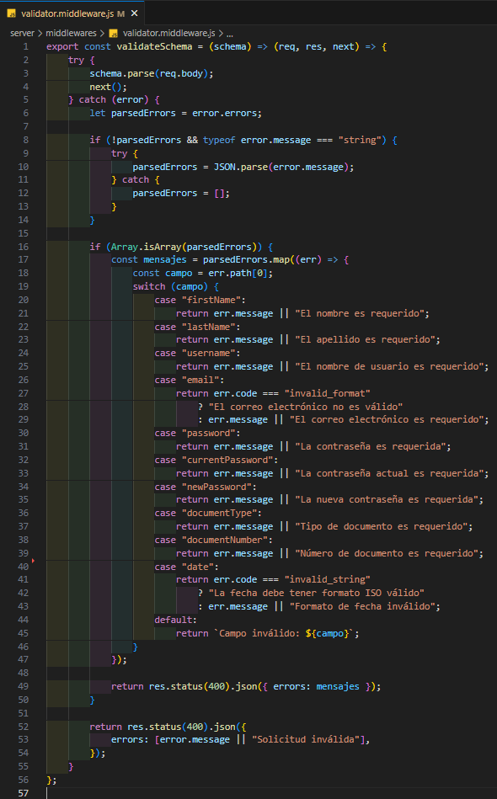
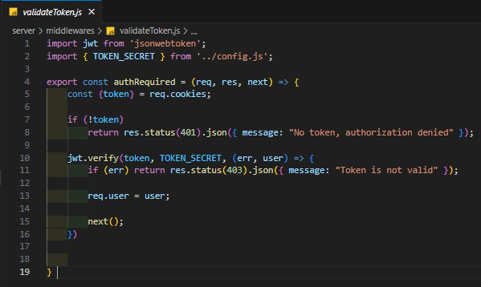
Autenticación y roles
Servicio Nacional de Aprendizaje

Slide 37
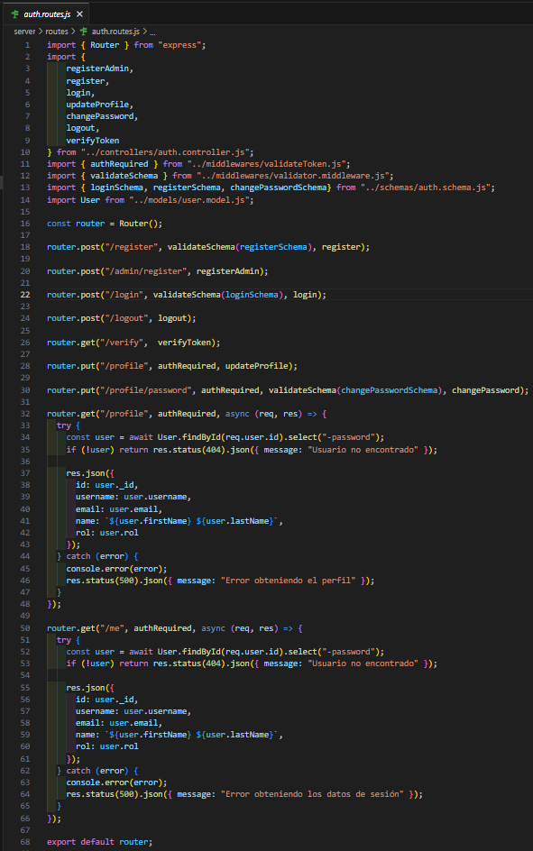
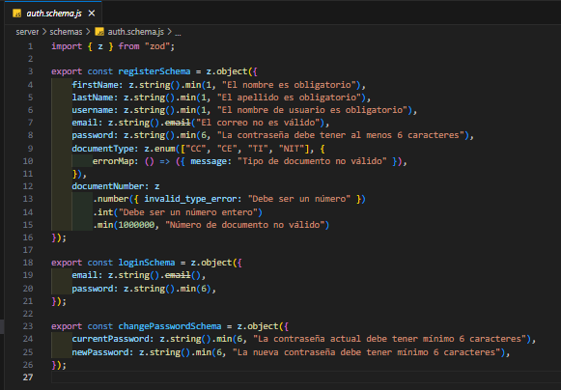
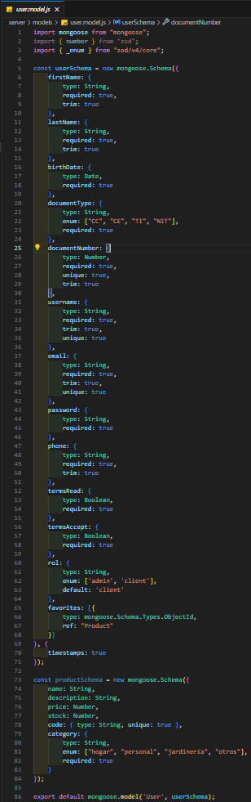
Autenticación y roles
Servicio Nacional de Aprendizaje

Slide 38
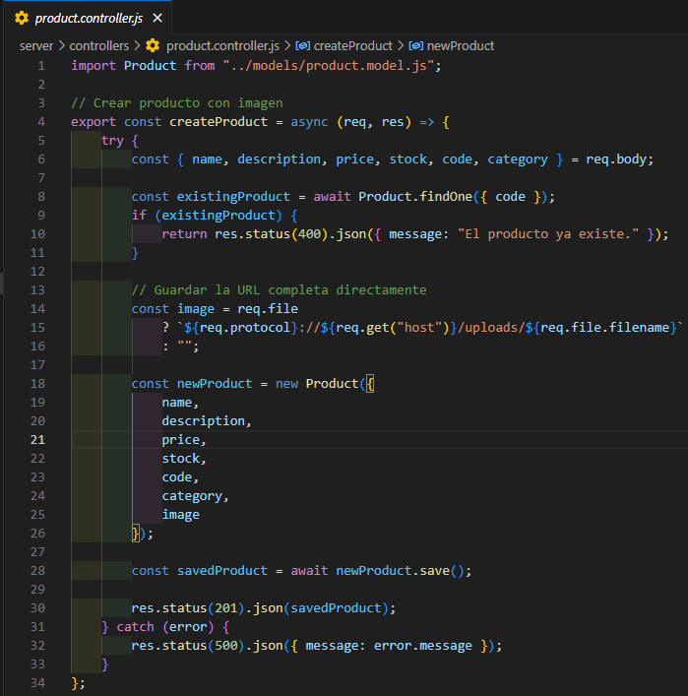
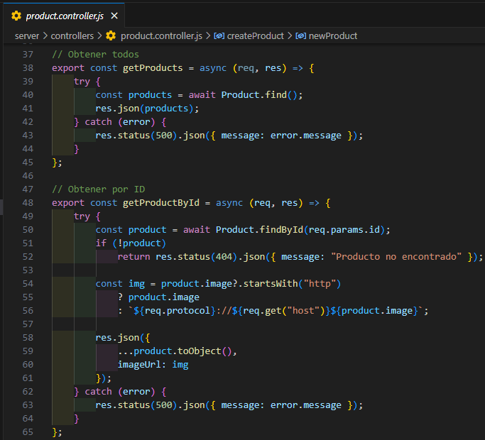
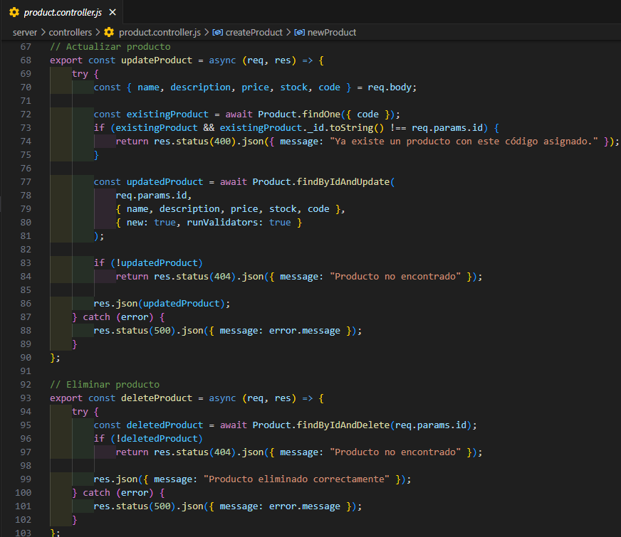
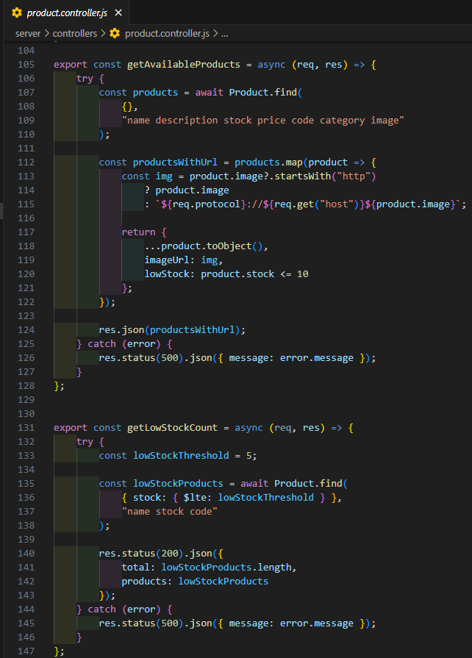


CRUD productos
Servicio Nacional de Aprendizaje

Slide 39




Dashboard administrador
Servicio Nacional de Aprendizaje

Slide 40
Impacto esperado
¿Qué cambia con este sistema?
La empresa tiene control propio de inventario, pedidos y usuarios, sin depender de plataformas externas.
Se centraliza la información en una base de datos MongoDB segura y escalable.
Se moderniza la experiencia de compra con un frontend en React + Tailwind CSS, rápido y responsivo.
Se ofrece un modelo de comercio sostenible, alineado con el compromiso ambiental de EcoVenturas.
¿Cómo beneficia al usuario final?
Brinda una experiencia de compra sencilla y amigable en cualquier dispositivo.
Garantiza seguridad en el acceso mediante autenticación con roles.
Permite un catálogo claro y actualizado gracias al CRUD de productos.
Facilita el proceso de compra con carrito, pedidos y seguimiento.
Genera confianza al promover productos 100% propios y sostenibles.
Notes:
EcoVenturas generará beneficios tanto para la empresa como para los usuarios. Para la empresa: control propio del inventario y ventas. Para el cliente: una experiencia de compra sencilla, confiable y moderna. Y para el medio ambiente: una alternativa tecnológica que promueve el consumo sostenible.

Slide 41
Aprendizaje personal
Con EcoVenturas aprendí a desarrollar un sistema completo con la arquitectura MERN, desde la construcción de la base de datos en MongoDB hasta la implementación de un frontend moderno con React y Tailwind CSS. Fortalecí mis conocimientos en autenticación, CRUDs y gestión de datos, asumiendo el reto de ser el único desarrollador del proyecto.
Notes:
Con EcoVenturas aprendí a desarrollar un sistema completo con la arquitectura MERN, desde la construcción de la base de datos en MongoDB hasta la implementación de un frontend moderno con React y Tailwind CSS. Fue un reto asumir todos los roles del desarrollo, pero me permitió fortalecer mis habilidades en autenticación, gestión de datos y CRUDs. En conclusión, EcoVenturas no es solo una tienda en línea, es un compromiso con la sostenibilidad y una demostración de que la tecnología puede apoyar al medio ambiente. Muchas gracias por su atención. Ahora procederé a mostrarles el sistema funcionando."

Slide 42
Links
Sustentación en YouTube: https://youtu.be/QbOrVxcCkO4
Repositorio en GitHub: https://github.com/Juanpmodu92/ecoventuras.git

